Slide 1

JSP/Servlet
ch3. JSP_개요_구성요소
강예진 연구원
Notes:
https://www.google.com/url?sa=i&url=https%3A%2F%2Fdbuglab.com%2Fweb-development&psig=AOvVaw3EDe1mwUtUxsuCS8Ng80tp&ust=1648693262750000&source=images&cd=vfe&ved=0CAsQjRxqFwoTCJiIpJbj7PYCFQAAAAAdAAAAABA7

Slide 2
학습목표
JSP의 필요성과 특징을 이해한다.
JSP 구성요소를 알고 사용할 수 있다.

Slide 3
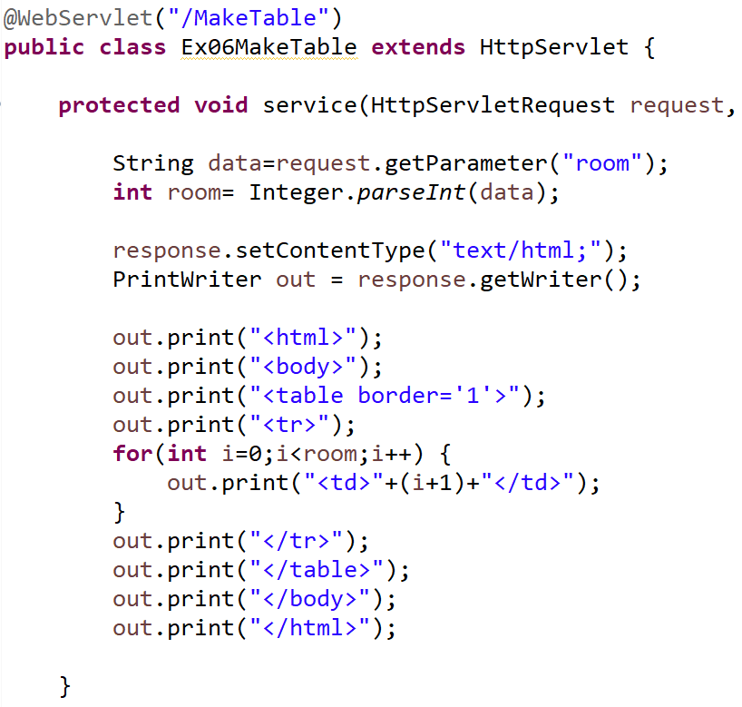
JSP 왜 필요한가?
Business Logic
Presentation Logic

Slide 4
JSP 왜 필요한가?
Servlet의 특징
자바코드로 구현한 후 컴파일하고 배포해야 한다.
코드가 수정되면 다시 컴파일하고 배포해야 한다.
HTML 코드를 Servlet 클래스 내에서 문자열(“”)로 작성해야 한다.
프로그램이 복잡해지면 출력되는 HTML페이지를 상상하기 어렵다
-> 생산성 저하
-> Web Designer도 서블릿 클래스에서 html 코드를 작성해야함

Slide 5
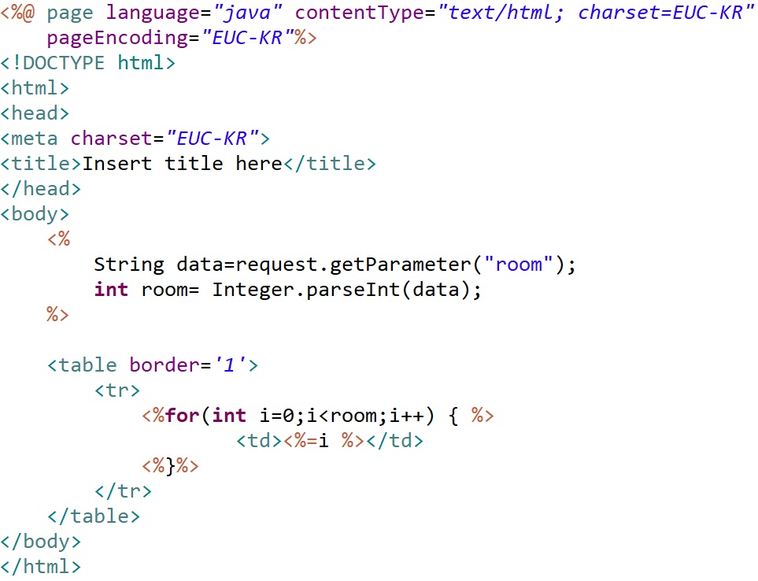
JSP 왜 필요한가?
Servlet
JSP
Java 코드에 html 작성
Html에 Java 코드 작성

Slide 6
JSP란?
JSP
Java Server Page
HTML내에 Java 코드를 작성하고
웹 서버에서 웹 페이지를 생성하여 웹브라우저에 돌려주는
자바를 기반으로 한 스크립트 언어

Slide 7
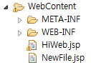
JSP란?
.jsp 확장자를 가짐
동적으로 작동하여 응답은 html을 이용함
jsp -> 서블릿(.java) -> 클래스(.class) -> html으로 변환되어 실행됨

Slide 8
JSP Life Cycle
Request
Server
Web Container
Response
hello.jsp
hello_jsp.java
hello_jsp.class
HTML
Memory 적재 및 실행
Notes:
https://better-together.tistory.com/74

Slide 9
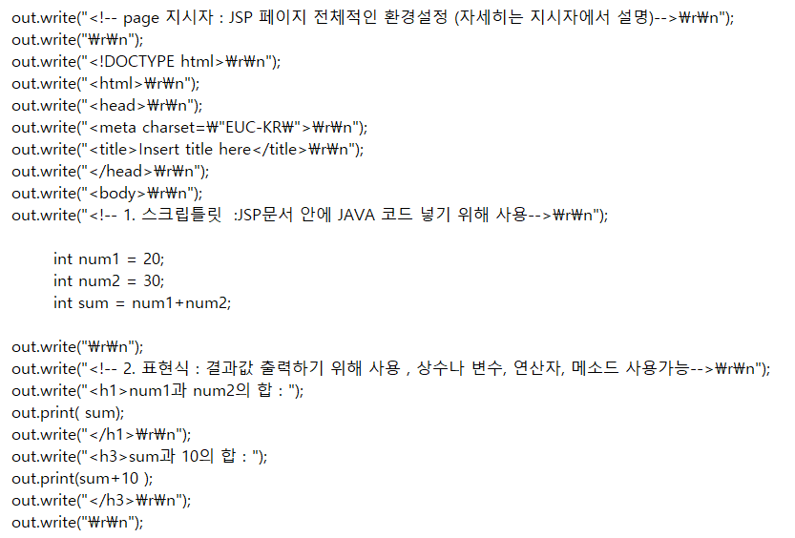
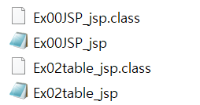
JSP Life Cycle
* 아래 링크에서 서블릿으로 변환된 파일을 확인할 수 있음 *
워크스페이스폴더\.metadata\.plugins\org.eclipse.wst.server.core\tmp1\work\Catalina\localhost
\프로젝트이름\org\apache\jsp
Notes:
https://better-together.tistory.com/74

Slide 10
JSP vs Servlet
Servlet
JSP
Java 코드
HTML 코드
HTML 코드
Java 코드
복잡한 로직 구현에 적합
화면작성, 수정 용이
로직 구현은 Servlet 클래스에, HTML중심의 코드는 JSP에
Notes:
https://better-together.tistory.com/74

Slide 11
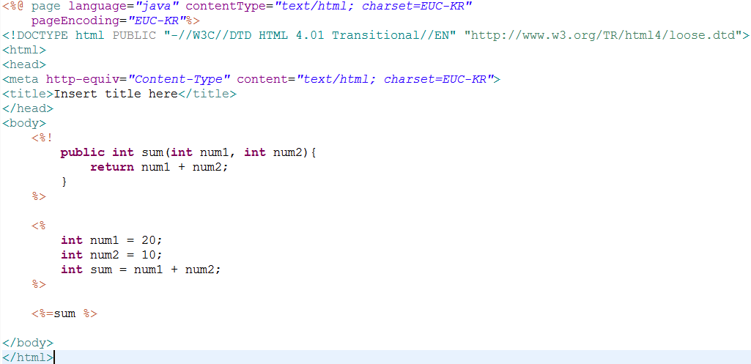
JSP 구성요소
지시자(Directive)
선언문(Declaration)
스크립트릿(Scriptlet)
표현식(Expression)

Slide 12
JSP 구성요소
스크립트릿(Scriptlet)
JSP 페이지 내부에 자바(Java) 소스코드를 삽입한다.
<% %>
표현식(Expresssion)
출력결과(html 요소내)에 값을 넣기 위해 사용한다.
<%= %>

Slide 13
JSP 구성요소
지시자(Directive)
JSP에 대한 설정 정보 또는 JSP 페이지에 다른 문서를 포함시킬 때 사용한다.
<%@ %>
선언문
(Declaration)
JSP 페이지 내부에 자바 메소드, 변수를 선언한다.
<%! %>

Slide 14
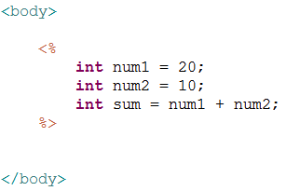
Scriptlet(스크립틀릿)
1. 스크립틀릿 <% %>
- JSP문서 안에 JAVA코드를 넣기 위해 사용함.

Slide 15
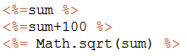
Expression(표현식)
2. 표현식 <%= %>
- Web browser에 결과값을 출력하기 위해 사용함.
상수나 변수
연산자
메소드호출

Slide 16
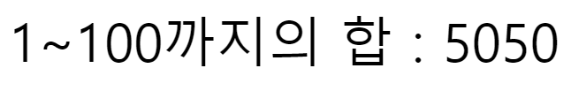
Servlet 실습
실습 1. 1~100 까지의 합을 구하여 화면에 출력하시오.
Ex01hap100.jsp

Slide 17
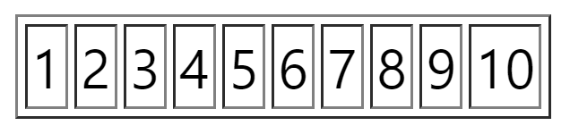
Servlet 실습
실습 2. 방이 10개인 테이블을 화면에 출력하시오. (*for문 사용)
Ex02Table.jsp

Slide 18


Servlet 실습
실습 3. html에서 이름을 입력받아 JSP에서 입력한 이름을 출력하시오.
Ex03InputName.html
Ex03PrintName.jsp

Slide 19
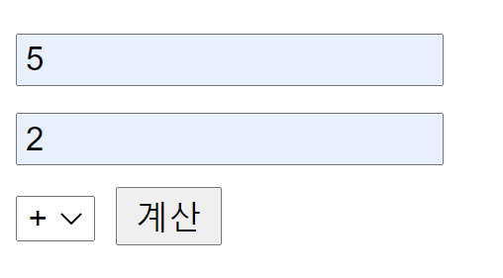
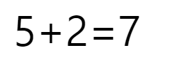
Servlet 실습
실습 4. html에서 정수 2개와 연산기호를 입력받아 JSP에서 연산 결과를 출력하시오.
Ex04Input.html
Ex04Return.jsp

Slide 20
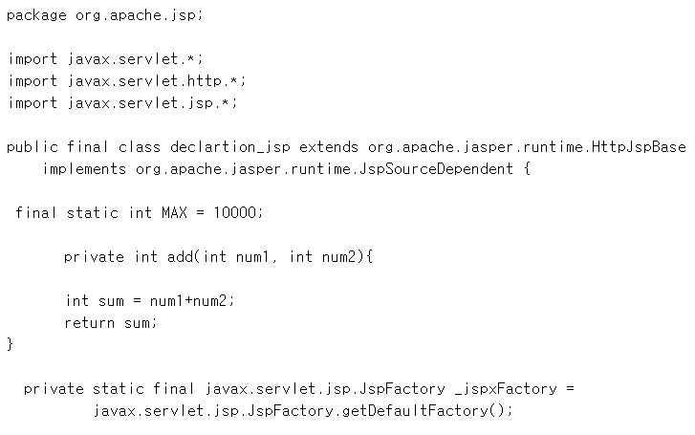
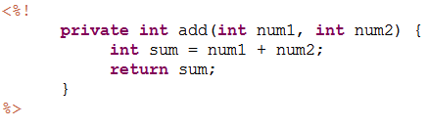
Declaration(선언문)
3. 선언문 <%! %>
- 변수나 메서드를 선언하여 사용함.
변수 선언
전역변수로 선언
메소드 선언
declartion_jsp.java

Slide 21
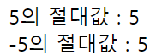
Servlet 실습
실습 4. 절댓값을 return 하는 메소드를 선언문으로 설계하고 해당 메소드를 호출하여 아래와 같이 화면에 출력하시오.
Ex05abs.jsp

Slide 22
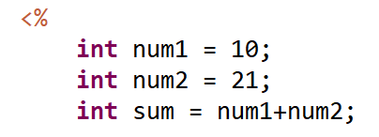

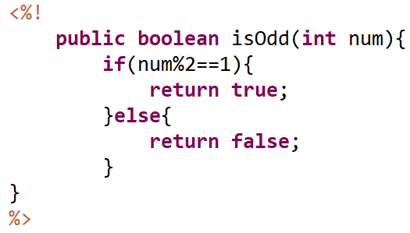
Servlet 실습
실습 5. num1, num2, sum 변수를 아래와 같이 선언하고 정수가 홀수인지 짝수인지 판별하는 메소드를 작성하시오. 그 다음 sum이 짝수인지 홀수인지 화면에 출력하시오.
Ex06IsOdd.jsp

Slide 23
Directive(지시자)
지시자
<%@ %>
- Web Container가 JSP page를 Servlet class로 변환할 때 필요한 정보를 기술하기 위해 사용
page 지시자
taglib 지시자
include 지시자

Slide 24
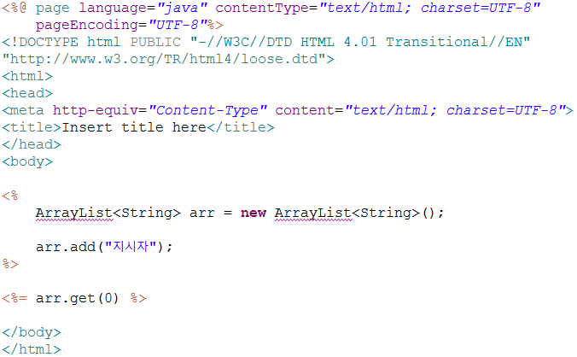
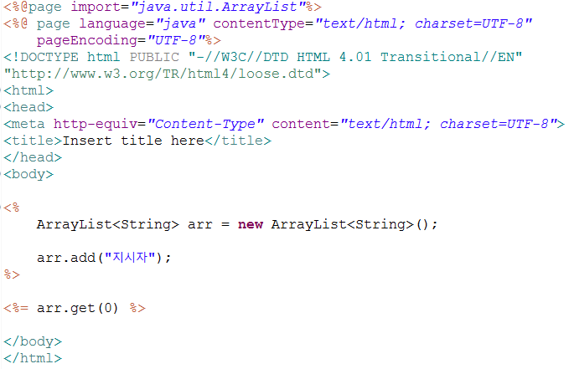
Directive(지시자)
4-1. page 지시자
: JSP페이지의 전체적인 환경설정을 할 때 사용
페이지의 전체적인 속성을 지정
import문 사용

Slide 25
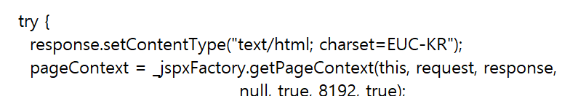
Directive(지시자)
contentType : JSP 페이지의 mime 타입을 결정
<%@page contentType= “text/html; charset=euc-kr ” %>
한글이 포함된 JSP
페이지일 경우
<%@page contentType= “text/html ” %>
영문자로만 구성된
JSP 페이지일 경우
JSP 페이지가 서블릿 클래스로 변환될 때 contentType
애트리뷰트의 값은 setContentType 메서드 호출문의 파라미터가 됨
Notes:
Mime = 파일의 타입

Slide 26
Directive(지시자)
import : 다른 패키지에 속하는 클래스나 인터페이스 import
<%@page import= “java.util.GregorianCalendar ” %>
Java.util 패키지의
GregorianCalendar
클래스를 import

Slide 27
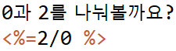
Directive(지시자)
0으로 나누는 것은 불가능

Slide 28
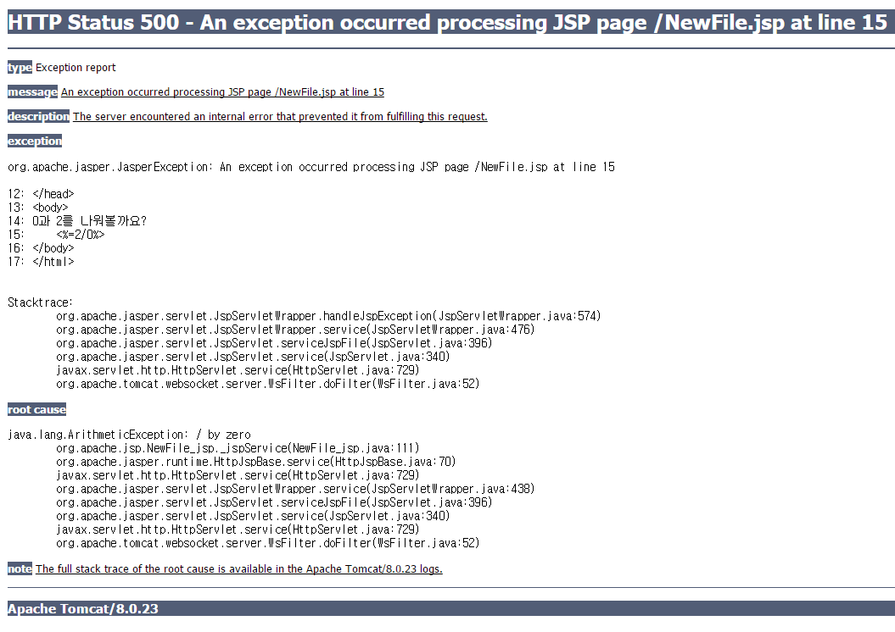
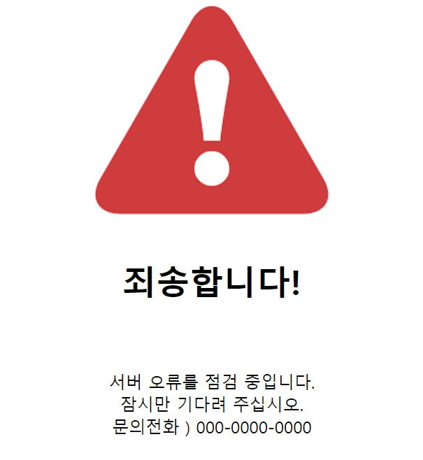
JSP 실습
실습 6. 2를 0으로 나눈 결과값을 출력하는 페이지를 작성하고 실행 시 에러페이지로 이동할 수 있도록 작성하시오.
Ex07Error.jsp
Ex07ErrorPage.jsp

Slide 29
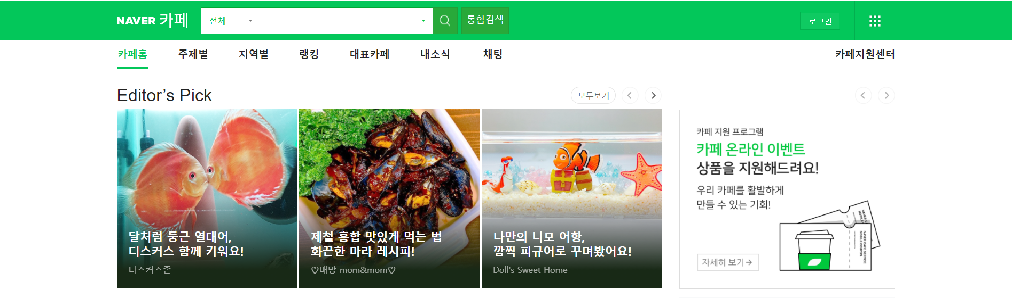
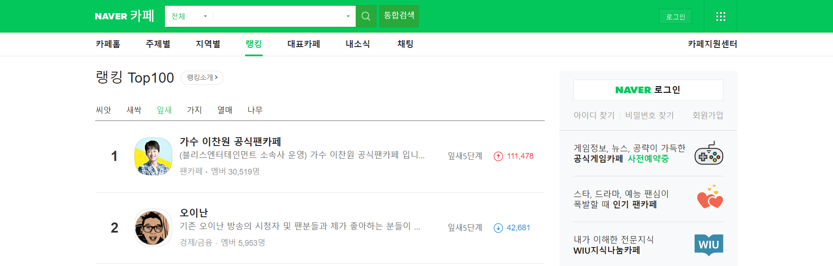
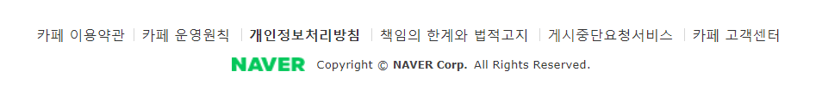
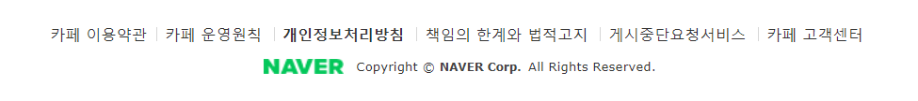
Directive(지시자)
4-2. include 지시자
: 현재 페이지에 다른 파일의 내용을 삽입할 때

Slide 30
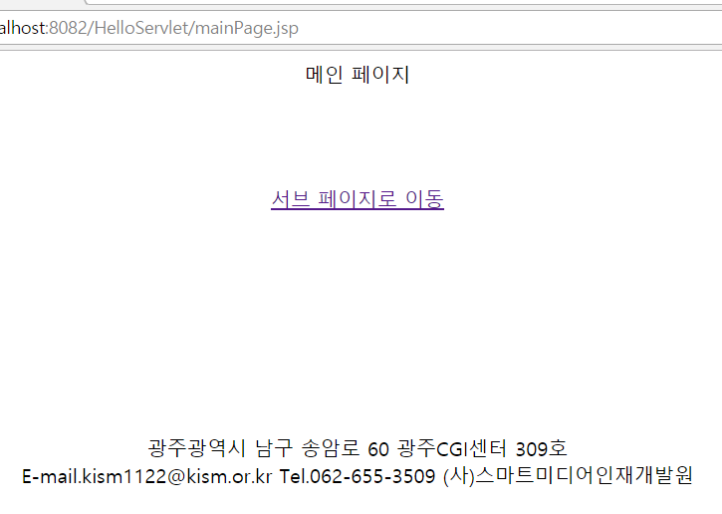
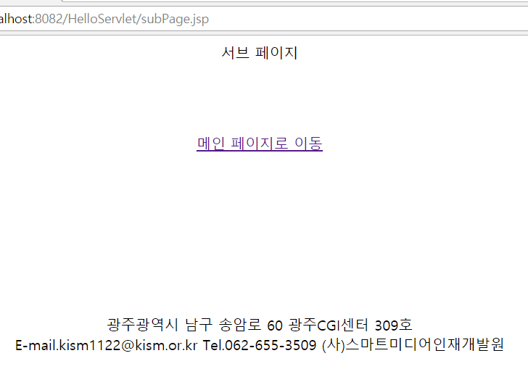
JSP 실습
실습 7. 메인페이지와 서브페이지 하단에 동일한 footer 파일을 출력하시오.
Ex08mainPage.jsp
Ex08subPage.jsp
Ex08footer.jsp

Slide 31
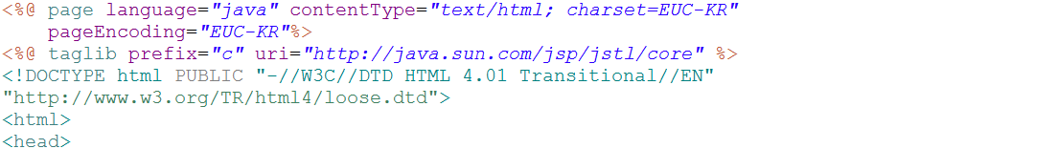
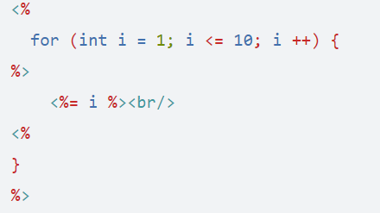
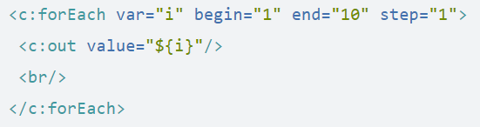
Directive(지시자)
4-3. taglib 지시자
: 태그 라이브러리에서 태그를 가져와 사용할 수 있는 기능 제공 ex) JSTL

Slide 32
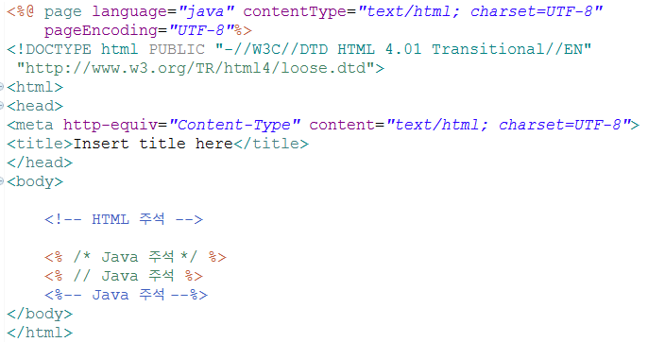
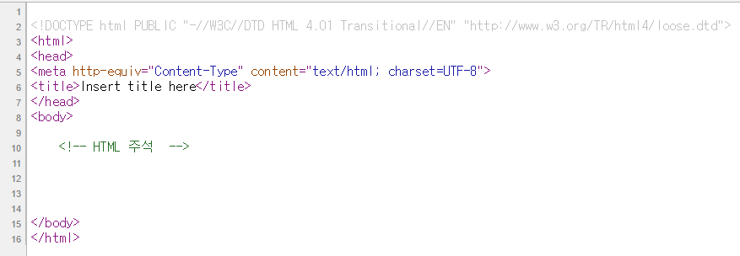
Annotation(주석)
5. 주석 <%-- --%>
: 프로그램 설명, 테스트 목적으로 사용되는 태그

Slide 33
Next
ch4. JSP_내장객체

